Slide 1
6.8 Hive窗口函数
大数据库系统

Slide 2
分析函数与窗口函数
主要内容
6.8.1窗口函数的介绍
6.8.2 窗口函数的使用

Slide 3
6.8.1窗口函数的介绍
窗口函数
窗口函数可以对分组后的数据进行组内每行的处理，用户可以指定窗口，窗口大小也可随着行的变化而变化
例：select name,orderdate,cost, sum(cost) over(partition by name order by orderdate rows between 1 PRECEDING and 1 FOLLOWING) from business;
窗口函数格式
Function (arg1,..., argn) OVER ([PARTITION BY <...>] [ORDER BY <....>][ROWS BETWEEN <start_expr> AND <end_expr> ])
Function (arg1,..., argn)表示函数及传入的参数
PARTITION BY <...> 对哪一个字段进行分组，和Group By类似
ORDER BY <....>对哪一个字段数据进行排序，默认为升序
ROWS BETWEEN <start_expr> AND <end_expr>：
指定窗口的范围，有的函数不支持ROW BETWEEN

Slide 4
例：select name,orderdate,cost, sum(cost) over(partition by name order by orderdate rows between 1 PRECEDING and 1 FOLLOWING) from business;
Function (arg1,..., argn) OVER ([PARTITION BY <...>] [ORDER BY <....>][ROWS BETWEEN <start_expr> AND <end_expr> ])
Function函数包括：
COUNT计数、SUM 求和、AVG 求平均、MIN/MAX 最小/最大（支持ROW BETWEEN）
ROW_NUMBER 从1开始，按照顺序，生成分组内每条记录的序列编号
RANK 生成数据项在分组中的排名，排名相等会在名次中留下空位
DENSE_RANK 生成数据项在分组中的排名，排名相等会在名次中不会留下空位
FIRST_VALUE取分组内排序后，截止到当前行，第一个值
LAST_VALUE取分组内排序后，截止到当前行，最后一个值
LEAD用于统计窗口内往后第n行值
LAG 用于统计窗口内往前第n行值
NTILE n切分的片数

Slide 5
Function (arg1,..., argn) OVER ([PARTITION BY <...>] [ORDER BY <....>][ROWS BETWEEN <start_expr> AND <end_expr> ])
ROWS BETWEEN表示定义窗口大小，之后可以跟窗口范围包括：
CURRENT ROW：当前行
n PRECEDING：当前行往前 n 行数据
n FOLLOWING：当前行往后 n 行数据
UNBOUNDED：
UNBOUNDED PRECEDING 表示起点
UNBOUNDED FOLLOWING 表示终点
如果不指定ROWS BETWEEN，默认为从起点到当前行;
不指定ORDER BY,表示起点到终点
NTILE,ROW_NUMBER,RANK,DENSE_RANK不支持ROWS BETWEEN
例子：
rows between unbounded preceding and current row 从起点到当前行,默认
rows between 3 preceding and current row 从当前行的往前3行到当前行
rows between 3 preceding and 1 following 从当前行往前3行到当前行往后1行
rows between current row and unbounded following 从当前行到终点
rows between unbounded preceding and unbounded following 从起点到终点

Slide 6
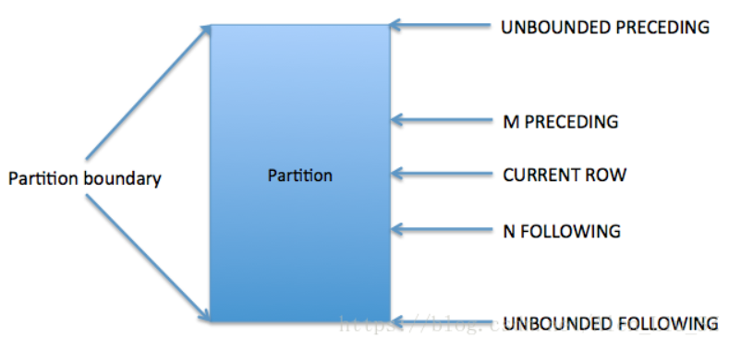
6.8.1窗口函数的介绍
ROWS BETWEEN范围图示

Slide 7
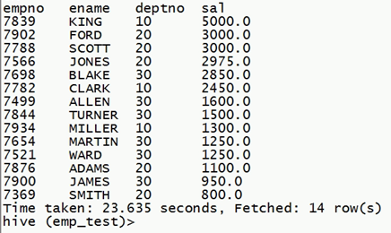
6.8.2 窗口函数的使用
需求
1、对emp表进行薪资降序排列
select empno,ename,deptno,sal from emp order by sal desc;
从结果可以看到所有雇员的薪资降序排列，但雇员们来自各个部门，如果我想看到按照进行每个部门的薪资降序排列，并显示序号该怎么做？

Slide 8
6.8.2 窗口函数的使用
2、对emp表进行每个部门的薪资降序排列,并显示每个雇员的序号
select empno,ename,deptno,sal,ROW_NUMBER() over (partition by deptno order by sal desc) as number from emp;
ROW_NUMBER() 从1开始，按照顺序，生成分组内记录的序列编号
partition by deptno 按照部门编号分组
order by sal desc 按照薪资降序排列
Over 固定格式，前面跟函数后面跟括号内容
as number 对之前的窗口函数字段起个别名

Slide 9
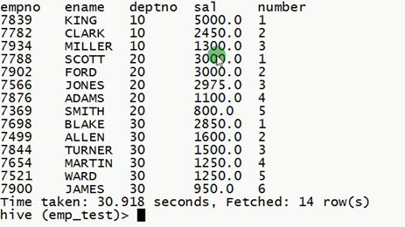
2、对emp表进行每个部门的薪资降序排列,并显示每个雇员的序号
select empno,ename,deptno,sal,ROW_NUMBER() over (partition by deptno order by sal desc) as number from emp;
多了一列number，按照部门分组，并且部门内按薪资降序排列并按顺序进行编号
执行过程：先分组，再排序，每组内按顺序，每行执行一次ROW_NUMBER
问：如果想获得每个部门薪资前两名的员工该怎么做？
答：可以将该表保存为临时表，然后对这个临时表使用where语句，寻找number小于等于2的数据
10号部门的
20号部门的
30号部门的

Slide 10
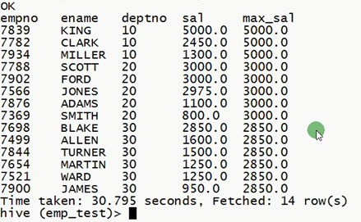
3、显示每个部门最高的薪资
select empno,ename,deptno,sal,max(sal) over (partition by deptno order by sal desc) as max_sal from emp;
执行过程：先分组，再按薪资排序，没加row between，默认按照每组的开头到当前行，每行都执行从组的开头到当前行取max，例：员工7782行，则取7839，7782最大薪资；员工7844，则取7689、7499、7844行中的最大薪资填入max_sal
10号部门的
20号部门的
30号部门的

Slide 11
6.8.2 窗口函数的使用
LEAD函数
lead(col,value2,value3)
col：所要选取的目标字段
value2: 偏移量
value3：超出窗口的默认值
功能：显示当前行的后value2行的目标列col的值
例： select empno,ename,deptno,sal,lead(sal,1,0) over (partition by deptno order by sal desc) from emp;

Slide 12
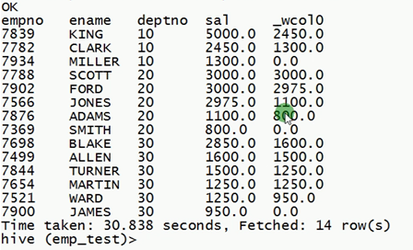
select empno,ename,deptno,sal,lead(sal,1,0) over (partition by deptno order by sal desc) from emp;
10号部门的
20号部门的
30号部门的
lead(sal,1,0) ：_wco10列显示的是当前行的后1行的sal值，如果后一行超出分组范围（deptno分组），则填入0，如，7934号员工的下一行不在10号部门里了，因此该行填入0

Slide 13
6.8.2 窗口函数的使用
Lag
lag(col,value2,value3)
col：所要选取的目标列
value2: 偏移量
value3：超出窗口的默认值
功能：显示当前行的前value2行的目标列col的值
例：select empno,ename,deptno,sal,lag(sal,1,0) over (partition by deptno order by sal desc) from emp;

Slide 14
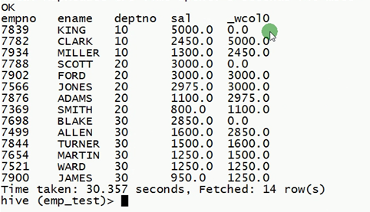
例：select empno,ename,deptno,sal,lag(sal,1,0) over (partition by deptno order by sal desc) from emp;
10号部门的
20号部门的
30号部门的
lag(sal,1,0) ：与lead函数方向相反，_wco10列显示的是当前行的前1行的sal值，如果前一行超出分组范围（deptno分组），则填入0，如员工7839前一行没有值，则填入0；员工7698前一行不在30号部门里，因此也填入0

Slide 15
深入理解
1、准备数据：三个字段分别为name（姓名，类型string）、 orderdate（购买时间，类型string）、cost（价格，类型int），存储在opt/module/data/business.txt
jack,2017-01-01,10
tony,2017-01-02,15
jack,2017-02-03,23
tony,2017-01-04,29
jack,2017-01-05,46
jack,2017-04-06,42
tony,2017-01-07,50
jack,2017-01-08,55
mart,2017-04-08,62
mart,2017-04-09,68
neil,2017-05-10,12
mart,2017-04-11,75
neil,2017-06-12,80
mart,2017-04-13,94

Slide 16
6.8.2 窗口函数的使用
2、构造表并导入数据
create table business(
name string,
orderdate string,
cost int
) ROW FORMAT DELIMITED FIELDS TERMINATED BY ',';
load data local inpath "/opt/module/data/business.txt" into table
business;

Slide 17
6.8.2 窗口函数的使用
需求
（1）查询每个顾客的购买明细及购买总额
(2) 查询每个顾客的每个月的购买总额
（3）查询每个月的购买总额
（4）上述的场景, 将每个顾客的 cost 按照日期进行累加
（5）查询每个顾客上次的购买时间
jack,2017-01-01,10
tony,2017-01-02,15
jack,2017-02-03,23
tony,2017-01-04,29
jack,2017-01-05,46
jack,2017-04-06,42
tony,2017-01-07,50
jack,2017-01-08,55
mart,2017-04-08,62
mart,2017-04-09,68
neil,2017-05-10,12
mart,2017-04-11,75
neil,2017-06-12,80
mart,2017-04-13,94

Slide 18
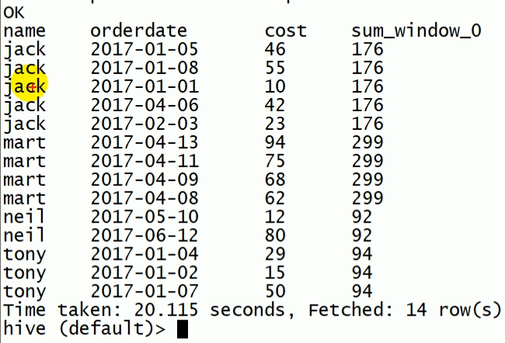
1、查询每个顾客的购买总额
select name,orderdate,cost,sum(cost) over(partition by name) from business;
按照姓名分组，由于sum支持row between，但不指定order by，表示窗口范围是分组的起点到终点，所以每行最后一个字段的值，是分组的cost之和
46+55+10+42+23=176
94+75+68+62=299

Slide 19
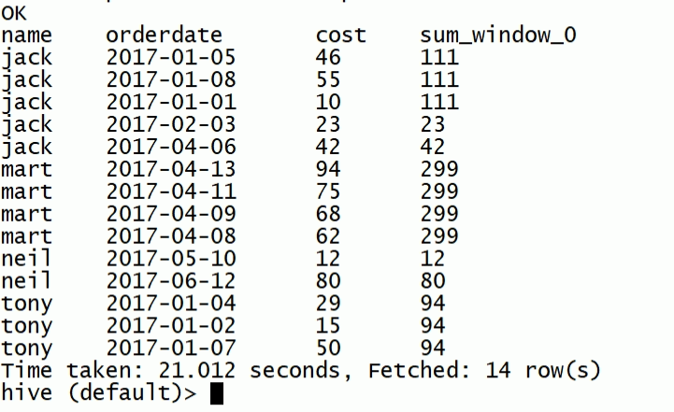
2、查询每个顾客的每个月的购买总额
select name,orderdate,cost,sum(cost) over (partition by name,month(orderdate)) from business;
partition by之后跟了两个字段，一个name，一个月份，分组变为（jack，01月）、（jack，02月）、（jack，04月）、（mart， 04月）、（neil ，05月）、（neil，06月）、（tony，07月），然后每组内求cost和（窗口范围依然是是分组的起点到终点）
46+55+10=111
29+15+50=94

Slide 20
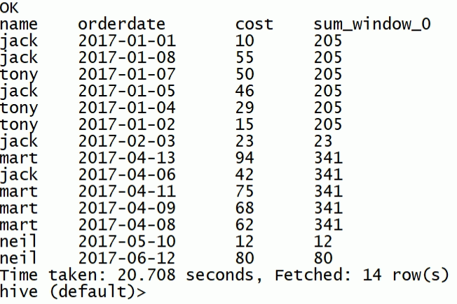
3、查询每个月的购买总额
select name,orderdate,cost,sum(cost) over (partition by month(orderdata)) from business;

Slide 21
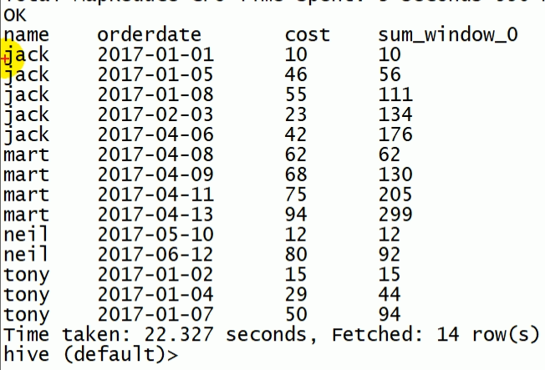
4、 将每个顾客的当日 cost 与之前的cost进行累加
select name,orderdate,cost, sum(cost) over(partition by name order by orderdate) from business;
首先按照名字分组，窗口范围就是每个分组的起点到当前行（省略了row between语句），因此每行的最后一个字段就是起点到当前行的cost累加
上述语句等同于： select name,orderdate,cost, sum(cost) over(partition by name order by orderdate rows between UNBOUNDED PRECEDING and current row) from business;
56=10+46
111=10+46+55
299=62+68+75+94

Slide 22
6.8.2 窗口函数的使用
ROWS BETWEEN表示定义窗口大小，之后可以跟窗口范围包括：
CURRENT ROW：当前行
n PRECEDING：当前行往前 n 行数据
n FOLLOWING：当前行往后 n 行数据
UNBOUNDED：起点，
UNBOUNDED PRECEDING 表示从前面的起点，
UNBOUNDED FOLLOWING 表示到后面的终点
NTILE,ROW_NUMBER,RANK,DENSE_RANK不支持ROWS BETWEEN

Slide 23
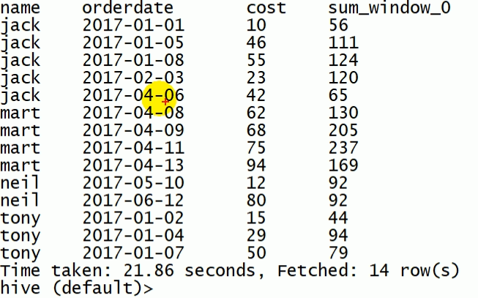
例1： select name,orderdate,cost, sum(cost) over(partition by name order by orderdate rows between 1 PRECEDING and 1 FOLLOWING) from business;
这段语句执行后会有什么效果呢？
rows between 1 PRECEDING and 1 FOLLOWING表示窗口大小是分组内，当前行往上一行到当前行的往下1行，每行的最后一个字段就为窗口中3行数据的cost之和，超过分组边界的就记cost=0
56=0+10+46
111=10+46+55
124=46+55+23
120=55+23+42
65=23+42+0

Slide 24
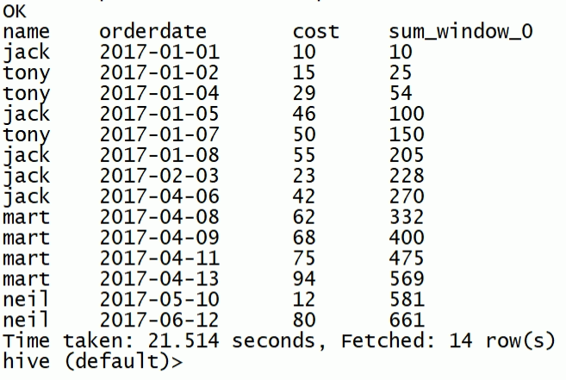
例2： select name,orderdate,cost, sum(cost) over(order by orderdate) from business;
这段语句执行后会有什么效果呢？
没有partition by 语句，即不进行分组，按orderdate升序排列，窗口为起点到当前行，因此每行的最后一个字段就为起点到当前行cost的累加

Slide 25
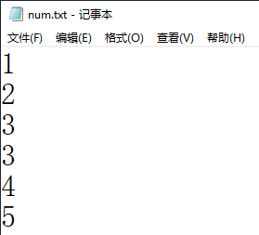
6.8.2 窗口函数的使用
需要注意一点，如果有这么一段数据
建表：create table num(id int);
数据如下
此时，如果使用 select id ,sum(id) over(order by id) from num;会出什么结果？

Slide 26
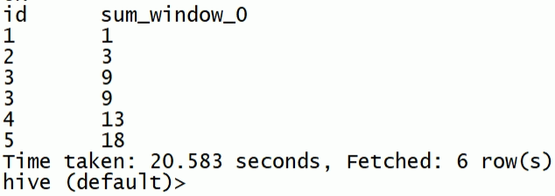
6.8.2 窗口函数的使用
select id ,sum(id) over(order by id) from num;
为什么？
因为hive认为第3行的id=3与第4行的id=3是同一个数据，所以窗口就包含了这两行，把这两行作为“当前行”与之前的数据累加（可以看作以最后一行代表前面的行），所以“当前行”并不只代表一行，可以是多行
如果要区分这两个id=3，则考虑给这个表再加一个字段，比如：行号等，再使用partition by语句按行号分组

Slide 27
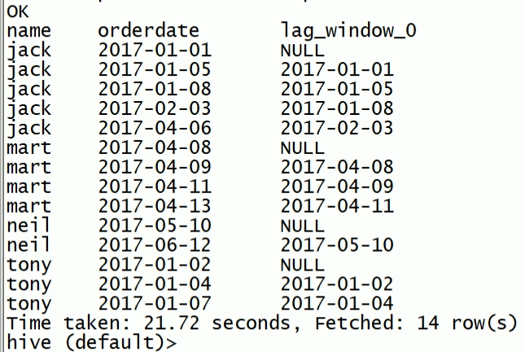
例：查看每个顾客上次的购买时间
select name,orderdate,cost,lag(orderdate,1) over(partition by name order by orderdate ) from business;
考虑之前学的LAG函数，获得当前行上一行的指定字段，又由于是每个顾客，因此按照顾客分组

Slide 28
6.8.2 窗口函数的使用
RANK、DENSE_RANK、ROW_NUMBER()函数
RANK() 生成数据项在分组中的排名，排名相等会在名次中留下空位
DENSE_RANK() 生成数据项在分组中的排名，排名相等在名次中不会留下空位
ROW_NUMBER,RANK,DENSE_RANK不支持ROWS BETWEEN

Slide 29
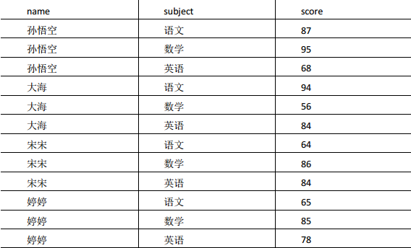
数据准备：
create table score(
name string,
subject string,
score int)
row format delimited fields terminated by "\t";
load data local inpath '/opt/module/data/score.txt' into table score;

Slide 30
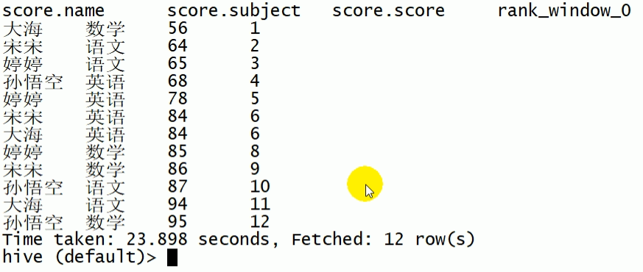
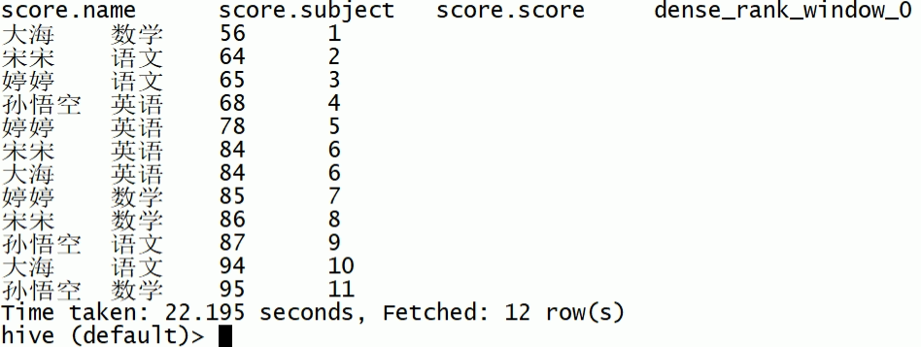
例：计算成绩排名，分别用RANK、DENSE_RANK对比结果
select *, rank() over(order by score) from score;
select *, dense_rank() over(order by score) from score;

Slide 31
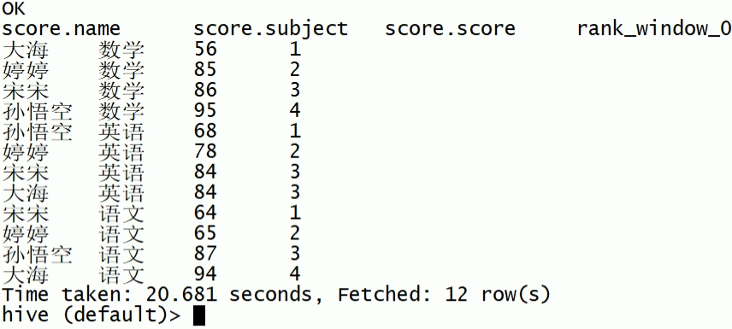
例：计算各学科成绩排名
select *, rank() over(partition by subject order by score asc) from score;

Slide 32
例：求出每门学科前三名的学生？
利用上一个例子求出的各学科成绩排名表
select *, rank() over(partition by subject order by score desc) rk from score;
select name, subject, score from ( ) t1 where rk <=3;
select name, subject, score
from
(select *, rank() over(partition by subject order by score desc) rk from score ) t1
where rk <=3;
注意：在HIVE中，子查询必须有别名！

Slide 33
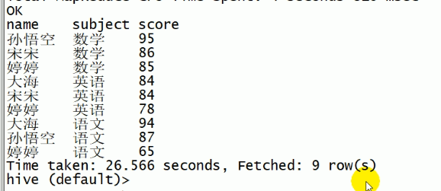
select name, subject, score
from
(select *, rank() over(partition by subject order by score desc) rk from score ) t1
where rk <=3;

Slide 34
窗口函数与Group by区别
窗口函数可以视为group by的升级版：
会保留所有进入分区的数据，不去重（没有数据损失）
窗口函数可以进行更为复杂个性化的操作

Slide 35
总结
Function (arg1,..., argn) OVER ([PARTITION BY <...>] [ORDER BY <....>][ROWS BETWEEN <start_expr> AND <end_expr> ])
Function (arg1,..., argn)表示函数及传入的参数
PARTITION BY <...> 对哪一个字段进行分组，和Group By类似
ORDER BY <....>对哪一个字段数据进行排序，默认为升序
ROWS BETWEEN <start_expr> AND <end_expr>：
指定窗口的范围，有的函数不支持ROW BETWEEN

Slide 36
总结
ROWS BETWEEN表示定义窗口大小，之后可以跟窗口范围包括：
CURRENT ROW：当前行
n PRECEDING：当前行往前 n 行数据
n FOLLOWING：当前行往后 n 行数据
UNBOUNDED：起点，
UNBOUNDED PRECEDING 表示从前面的起点，
UNBOUNDED FOLLOWING 表示到后面的终点
如果不指定ROWS BETWEEN,默认为从起点到当前行;
不指定ORDER BY,表示起点到终点

Slide 37
总结

